Slide 1


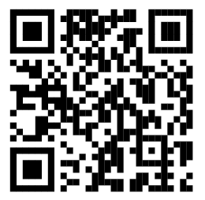


4. PATIENTEN- UND ÄRZTE-TAG
zur Eosinophilen Ösophagitis (EOE) 2026
Anmeldung
www.eoe-patiententag.de
24.04.2026
Uniklinikum Erlangen & Online
Informationsnachmittag für erwachsene und pädiatrische Patienten, Eltern von Patienten, Ärzte, medizinisches Fachpersonal, Ernährungsberater, EOE-Experten und Interessierte

